Slide 1
树链剖分刷题
数据结构与算法365特训营

Slide 2
树链剖分刷题
本次课内容
HDU2586
HYSBZ1036
POJ2763
POJ3237

Slide 3
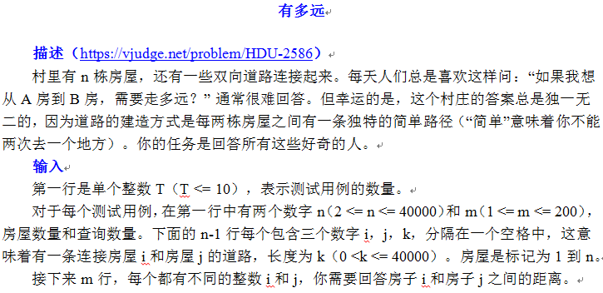
树链剖分刷题
POJ2586

Slide 4
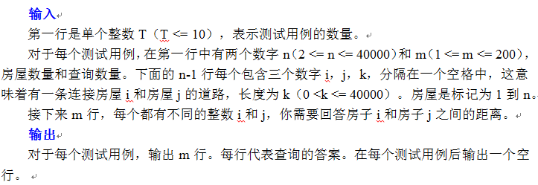
树链剖分刷题
POJ2586

Slide 5


树链剖分刷题
POJ2586

Slide 6
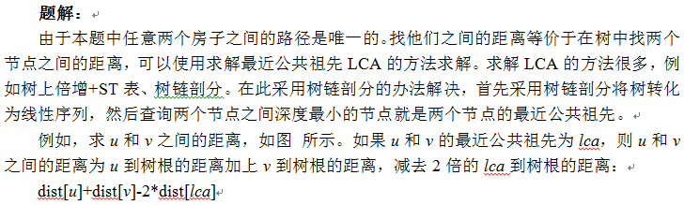
树链剖分刷题
POJ2586

Slide 7
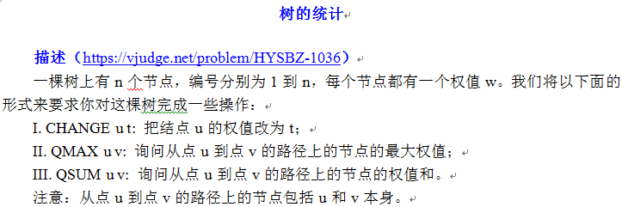
树链剖分刷题
HYSBZ1036

Slide 8
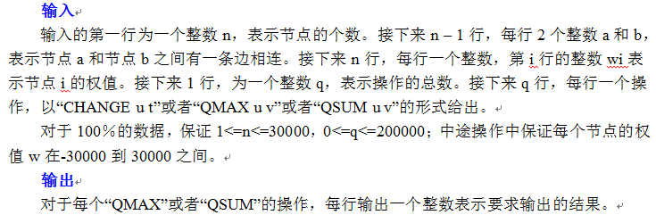
树链剖分刷题
HYSBZ1036

Slide 9
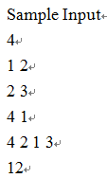
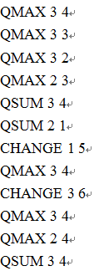
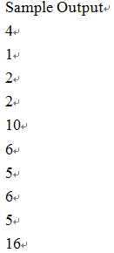
树链剖分刷题
HYSBZ1036

Slide 10
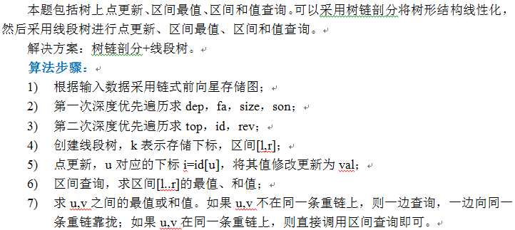
树链剖分刷题
HYSBZ1036

Slide 11
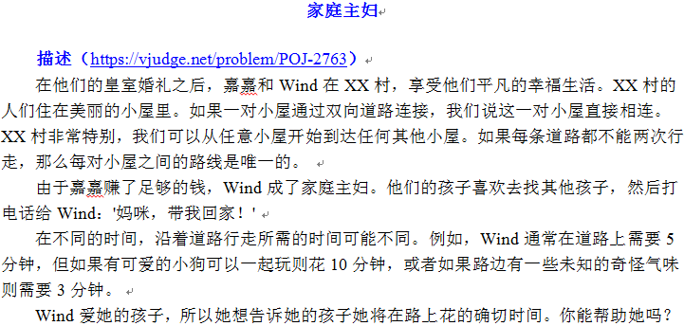
树链剖分刷题
POJ2763

Slide 12
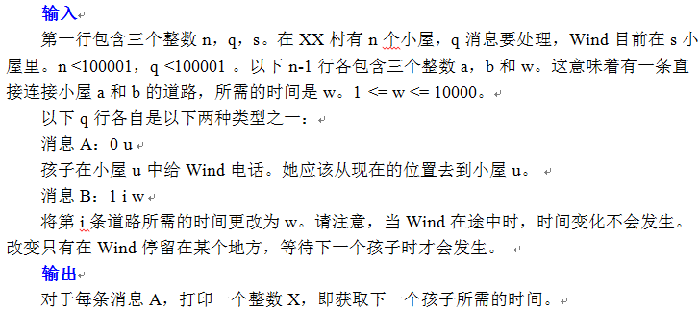
树链剖分刷题
POJ2763

Slide 13



树链剖分刷题
POJ2763

Slide 14
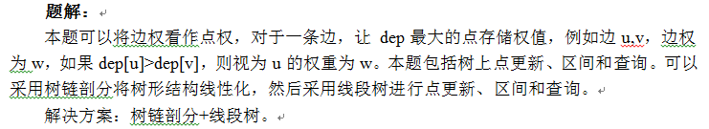
树链剖分刷题
POJ2763

Slide 15
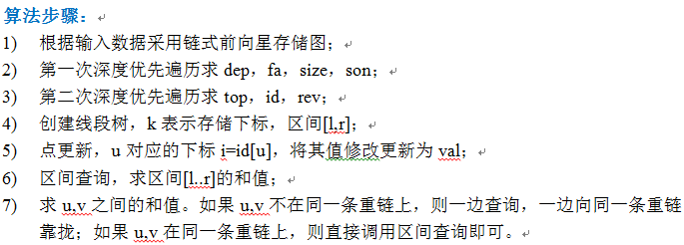
树链剖分刷题
POJ2763

Slide 16
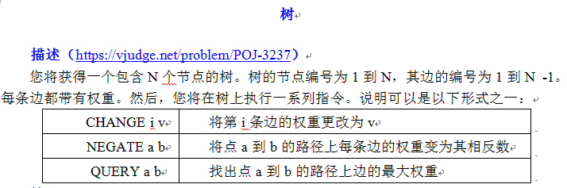
树链剖分刷题
POJ3237

Slide 17
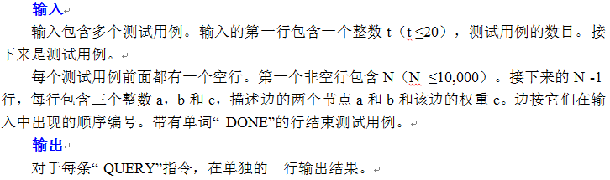
树链剖分刷题
POJ3237

Slide 18
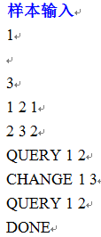

树链剖分刷题
POJ3237

Slide 19
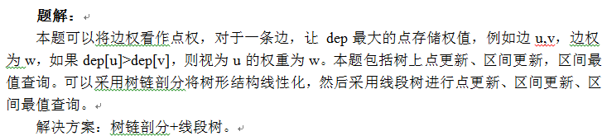
树链剖分刷题
POJ3237

Slide 20
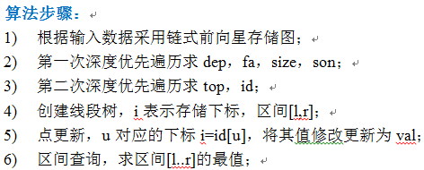
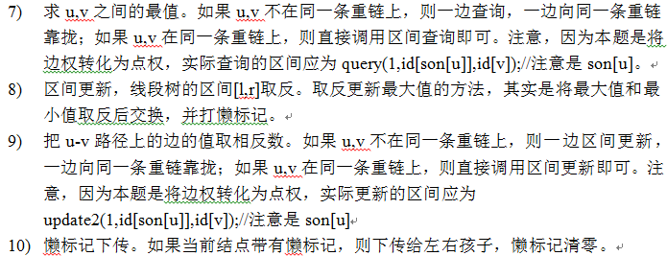
树链剖分刷题
POJ3237

Slide 21
树链剖分刷题
POJ3237

Slide 22
作业
HDU2586
HYSBZ1036
POJ2763
POJ3237

